Slide 1


Angular Lazy Loading
Eduardo Florence
Angular Rio Meetup #02 – Tech Talk
@eduardoflorence

Slide 2
Problema?
Carregamento inicial lento de uma SPA (Single Page Application).

Slide 3
Solução?
Lazy Loading (Carregamento postergado de módulos)

Slide 4
Antes de tudo
Organizar o sistema em módulos e trabalhar com rotas.

Slide 5
Configuração
- Retirar todos os imports de módulos que terão carregamento postergado, normalmente localizados em app.module.ts

Slide 6
Configuração
Na rota principal (app-routing.module.ts), ao invés de criar uma rota para um componente do módulo, cria-se uma rota para o módulo com a sintaxe abaixo:
import { NgModule } from '@angular/core';
import { Routes, RouterModule } from '@angular/router';
import { DashboardComponent } from './dashboard/dashboard.component';
import { ClientesComponent } from './clientes/clientes.component';
import { FornecedoresComponent } from './fornecedores/fornecedores.component';
const routes: Routes = [
{ path: '', component: DashboardComponent },
{ path: 'dashboard', component: DashboardComponent },
{ path: 'clientes', component: ClientesComponent },
{ path: 'fornecedores', component: FornecedoresComponent },
];
@NgModule({
imports: [RouterModule.forRoot(routes)],
exports: [RouterModule]
})
export class AppRoutingModule { }
ANTES

Slide 7
Configuração
Na rota principal (app-routing.module.ts), ao invés de criar uma rota para um componente do módulo, cria-se uma rota para o módulo com a sintaxe abaixo:
DEPOIS
import { NgModule } from '@angular/core';
import { Routes, RouterModule } from '@angular/router';
import { DashboardComponent } from './dashboard/dashboard.component';
const routes: Routes = [
{ path: '', component: DashboardComponent },
{ path: 'dashboard', component: DashboardComponent },
{ path: 'clientes', loadChildren: './clientes/clientes.module#ClientesModule' },
{ path: 'fornecedores', loadChildren: './fornecedores/fornecedores.module#FornecedoresModule' },
];
@NgModule({
imports: [RouterModule.forRoot(routes)],
exports: [RouterModule]
})
export class AppRoutingModule { }

Slide 8
Configuração
Criar um arquivo de rotas para cada módulo com carregamento postergado.
Exemplo: clientes-routing.module.ts
import { NgModule } from '@angular/core';
import { Routes, RouterModule } from '@angular/router';
import { ClientesComponent } from './clientes.component';
const routes: Routes = [
{ path: '', component: ClientesComponent }
];
@NgModule({
imports: [RouterModule.forChild(routes)],
exports: [RouterModule]
})
export class ClientesRoutingModule { }

Slide 9
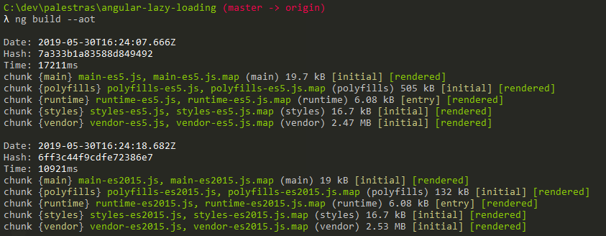
Carregamento Diferencial

Slide 10
Referências
https://coryrylan.com/blog/custom-preloading-and-lazy-loading-strategies-with-angular
https://medium.com/@adrianfaciu/custom-preloading-strategy-for-angular-modules-b3b5c873681a
https://angular.io/guide/router
https://alligator.io/angular/angular-webpack-bundle-analyzer/
https://next.angular.io/guide/lazy-loading-ngmodules

Slide 11



Contatos
Eduardo Florence
Angular, RxJS, TypeScript, SASS, PWA, NativeScript,
NodeJS, JavaScript, PostgreSQL, MongoDB, Serverless
@eduardoflorence
eduardo@infolink.com.br
github.com/eduardoflorence/angular-lazy-loading

